Slide 1
第七章 数字带通传输系统
一、目的和意义
二、与数字基带通信系统比较：增加数字调制
三、与模拟调制系统比较：模拟调制与数字调制
四、有哪些数字调制方法？如何评估？基本结论
五、多进制数字调制？二进制推广

Slide 2
第七章 数字带通传输系统
一、以正弦波作为载波的二进制数字调制系统的原理：
调制/解调方法(2ASK、2FSK、2PSK、2DPSK)、已调信号功率谱及带宽、特点及应用范围。绝对/相对相移（码）、倒π现象等
二、二进制系统的抗噪声性能：
相干/非相干解调框图及分析方法、系统误码率、（最佳）判决门限、归一化门限等
三、调制系统性能比较：
带宽、系统误码率、对信道特性变化的敏感性、设备的复杂程度等
四、多进制调制原理
五、多进制调制的抗噪声性能

Slide 3
引 言（1）
调制目的：适应信道、可以辐射、多路复用、选合适的调制/解调方法以提高系统的有效性和可靠性
数字调制：
用载波信号的某些离散状态来表征所传送的信息，其信号也称为键控信号。
或用基带数字信号控制高频载波，把基带数字信号变换为频带数字信号的过程。
数字解调：
在接收端对载波信号的离散调制参量进行检测。
或把频带数字信号还原成基带数字信号的反变换过程

Slide 4
引 言（2）
又称数字载波调制或连续波数字调制，以区别于脉冲数字调制(脉冲编码调制)。
二进制振幅键控(ASK)、频移键控(FSK) 相和移键控(PSK)。基本信号形式如图7-1所示。
数字调制分为
线性调制：已调信号的频谱结构与基带信号的频谱结构相同，只不过频率位置搬移了，如振幅键控。
非线性调制：已凋信号的频谱结构与其带信号的频谱结构不同，不是简单的频谱搬移，而有其他新的频率成分出现。如频移键控和相移键控属于非线性调制。

Slide 5
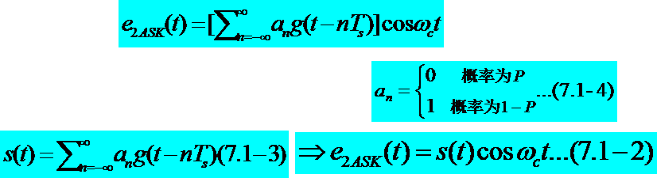
一、二进制数字调制系统的原理(2ASK)(1)
设信息源发出的序列由二进制符号0、1组成，假定0、1符号出现的概率分别为P和1-P，彼此独立。
二进制振幅键控(2ASK)：又称通断键控信号(OOK信号)。
最古老，抗噪声性能差。以前多用于低速无线电报。
（现主要用在有线信道中，用MASK）
1、基本原理：2ASK信号可看成一个单极性随机矩形脉冲序列与一个正弦型载波相乘，使载波时断时续地输出。即
g(t)是持续时间为Ts的矩形脉冲，而
令
波形如图7-2。

Slide 6
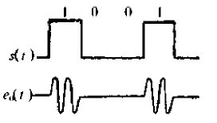
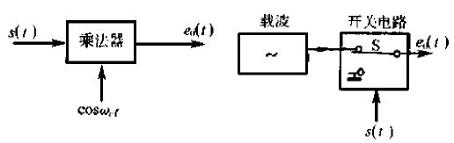
一、二进制数字调制系统的原理(2ASK)(2)
，
2、2ASK调制的实现方法有两种，
模拟调制法：如图7-3所示。
数字键控法：如图7-4所示。开关受s(t)控制。

Slide 7
一、二进制数字调制系统的原理(2ASK)(3)
3、2ASK的解调方法：
非相干解调（包络检波）：如图7-4a
，
相干解调（同步检测）：如图7-4b

Slide 8
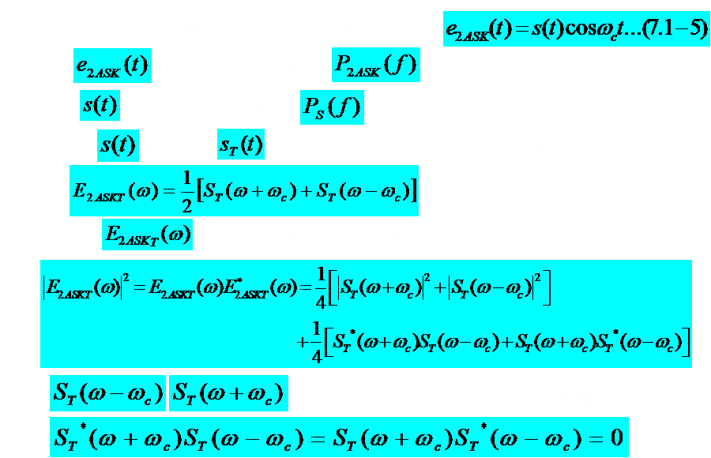
一、二进制数字调制系统的原理(2ASK)(4)

Slide 9
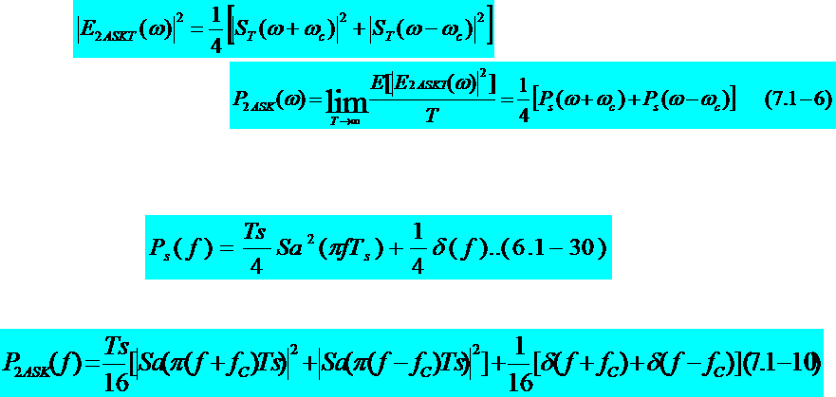
一、二进制数字调制系统的原理(2ASK)(5)
则
利用(3.2-15)：
4)、因为s(t)是单极性的随机矩形脉冲序列，由第六章（6.1-30）知，当0、1等概时，其双边功率谱密度为：
代入(7.1-６)得：0、1等概时，2ASK信号的双边功率谱密度：

Slide 10
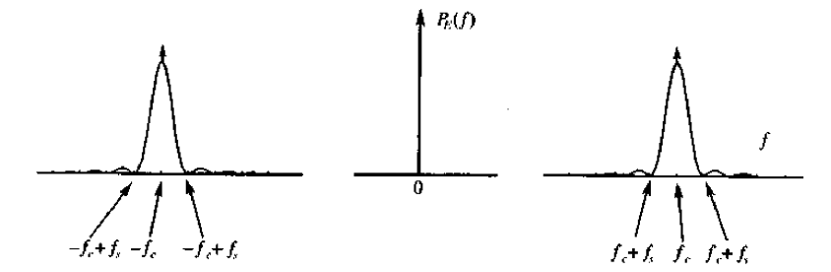
一、二进制数字调制系统的原理(2ASK)(6)
0、1等概时，2ASK信号的双边功率谱密度：
5)、如图7-6。第一，2ASK信号的功率谱由连续谱和离散谱组成。其中，连续谱取决于s(t)经线性调制后的双边带谱，而离散谱则由载波分量确定；第二，若只计基带脉冲频谱的主瓣，2ASK信号的带宽是基带脉冲波形带宽的两倍。

Slide 11
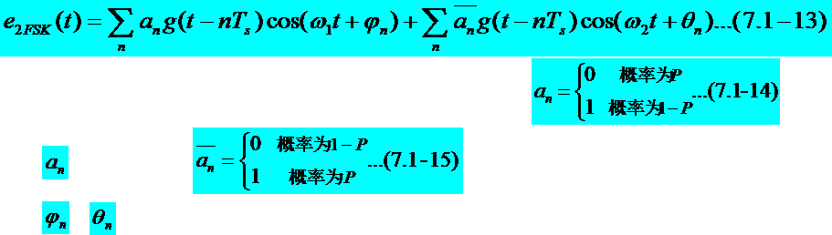
一、二进制数字调制系统的原理(2FSK)(1)
二进制频移键控(2FSK)：
1、基本原理：2FSK信号便是0符号对应于载频ω₁，而1符号对应于载频ω₂
其中g(t)是持续时间为Ts的矩形脉冲，而
的反码为
分别是第n个信号码元的初相位。
若本码元的初相位与前一码元的末相相同，称相位连续FSK（CPFSK）。
否则称DPFSK。

Slide 12


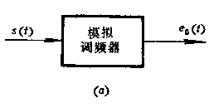
一、二进制数字调制系统的原理(2FSK)(2)
２、2FSK的产生方法(调制方法)有两种
１)、利用模拟调频法实现数字调制,如图左下图:
一般 的相位是连续的，
之间可能保持一定的关系。
缺点：频率稳定性差、转换速度慢、易受环境影响等
２)、利用键控法实现数字调制,如图右下图：
一般 的相位是不连续的，
与序列n无关，见图7-8。
频率稳定性、转换速度、受环境影响等方面比模拟调频法好。

Slide 13
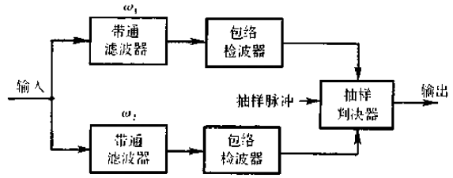
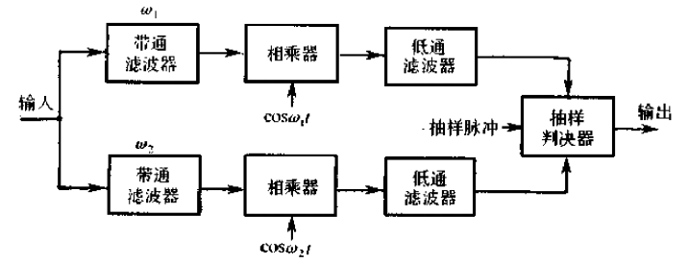
一、二进制数字调制系统的原理(2FSK)(3)
3、2FSK信号的常用解调方法:
１)、如图7—9a所示的非相干检测法，不专门设置门限电平
２)、如图7—9b所示的相干检测法，不专门设置门限电平

Slide 14

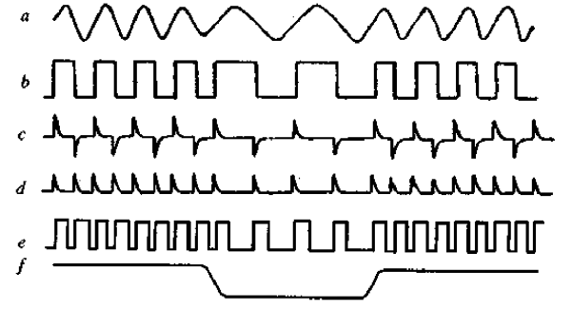
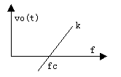
一、二进制数字调制系统的原理(2FSK)(3)
３)、鉴频法
４)、过零检测法：根据数字调频波的过零点数随不同载频而异，故检出过零点数可以得到关于频率的差异。

Slide 15
一、二进制数字调制系统的原理(2FSK)(3)
５)、差分检波法：原理如下图所示，输入信号经接收滤波器滤除带外无用信号后被分成两路，一路直接送到乘法器(平衡调制器)，另一路经时延τ送到乘法器，相乘后再经低通滤波器提取信号。

Slide 16
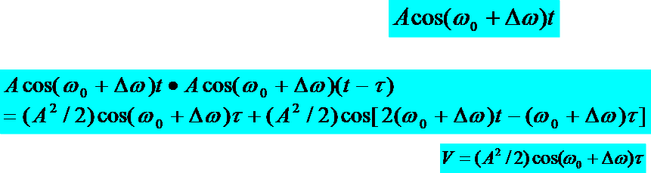
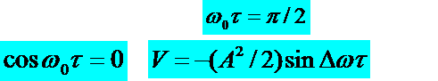

一、二进制数字调制系统的原理(2FSK)(4)
差分检波法原理分析：设输入为
不考虑噪声，它与延时τ之波形的乘积为：
低通滤波器除去倍频分量，则其输出为
可以选择τ使得
，此时则有：
当
$$∆\text{ω}τ≪1,有V=−\left(A^{2}/2\right)∆\text{ω}τ$$
与角频偏呈近似线性关系。这正是鉴频器特性。
故根据其正、负可判别”1”、”0”

Slide 17
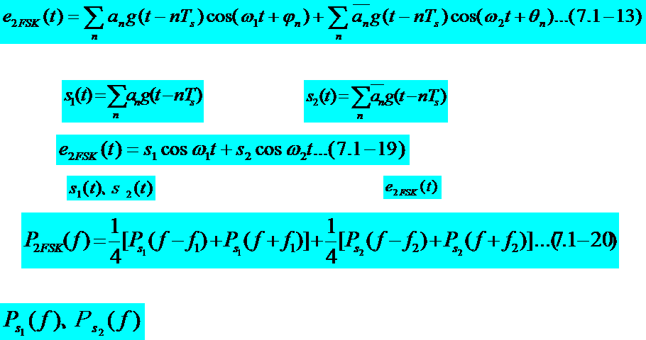
一、二进制数字调制系统的原理(2FSK)(5)
4、分析2FSK信号的功率谱密度？已知
把2FSK信号看成是两个2ASK信号相叠加的方法。令
则
、
可见
是二进制ASK，可求得
的功率谱密度为
根据式(7.1-14)、式(7.1-15)以及式(7.1-10)可以求出
，并将它们代入式(7.1-20)，
当0、1等概时，便可得2FSK信号的双边功率谱密度的表示式：

Slide 18
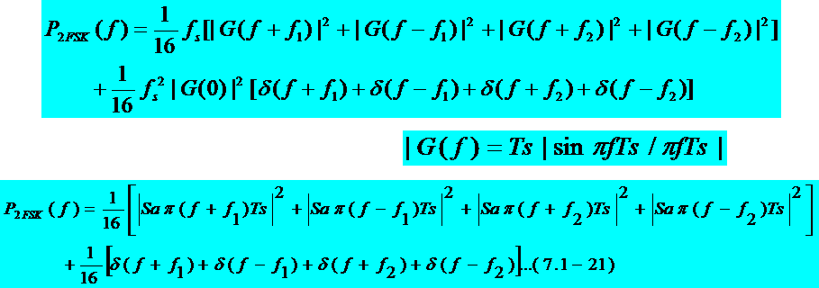
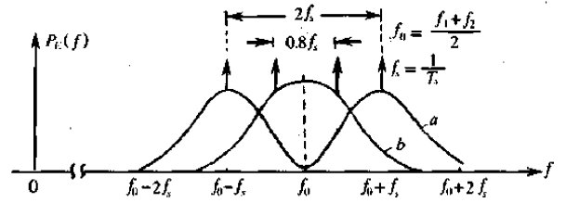

又因为g(t)是矩形脉冲，所以
1、2FSK的功率谱由连续谱和离散谱组成。其中，连续谱由两个双边谱叠加而成，而离散谱出现在两个载频位置上；
2、若两个载频之差较小，比如小于fs，则连续谱出现单峰；若载频之差逐步增大，即f1与f2的距离增加．则连续谱将出现双峰；
3、传输2FSK信号所需的频带约为

Slide 19
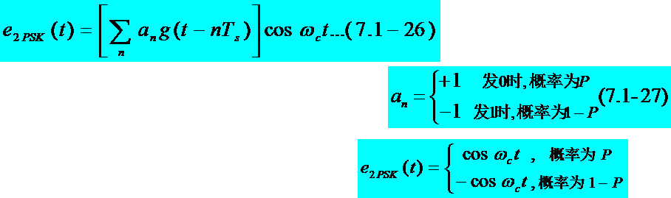

一、2PSK调制系统的原理(1)
二进制绝对相移键控(2PSK)：
1、基本原理：以某一固定基准相位做参考，以载波的不同相位直接去表示相应数字信息的相位键控，通常被称为绝对移相方式。2PSK的信号形式一般表示：
其中g(t)是持续时间为Ts的矩形脉冲
即在某一码元持续时间Ts内观察时，
即发二进制符号0时，
相对基准相位取0相位
发二进制符号1时，
相对基准相位取π相位。

Slide 20
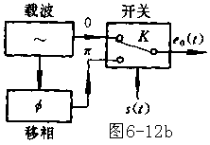
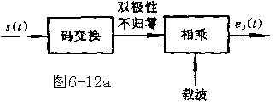
一、2PSK调制系统的原理(2)
PSK波形:
调制方法：
1、模拟调制法:
图(7-13a)；
2、键控调制法:
图(7-13b)

Slide 21
一、2PSK调制系统的原理(3)
解调方法：
1、相干解调:
图(7-14)。
等效:
相干解调时各点时间波形,如图7-15。
缺点：由于固定基准相位可能发生随机跳变，收发两端载波相位可能相反，产生“倒π”现象或“反向工作”现象。

Slide 22
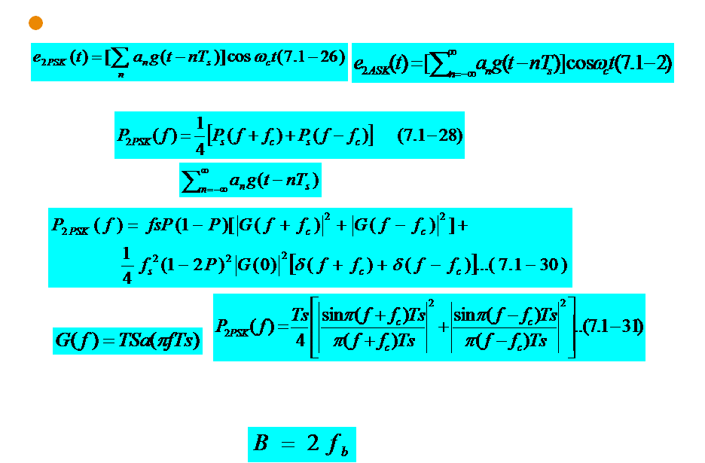
一、2PSK调制系统的原理(4)

Slide 23

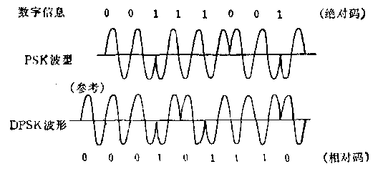
一、2DPSK调制系统的原理(1)
二进制相对相移键控(2DPSK)：
1、基本原理：是利用前后相邻码元的相对载波相位值去表示数字信息的。例如，假设相位值用相位偏移Δφ表示(Δφ定义为本码元初相与前一码元初相之差①)，并设：
左图按照以上规定画出了2PSK及2DPSK信号的波形。
绝对码：以基带信号码元的电平直接表示数字信息。
相对码(差分码)：用基带信号码元的电平相对前一码元的电平有无变化来表示数字信息的。如规定：相对电平有跳变表示l，无跳变表示0。

Slide 24
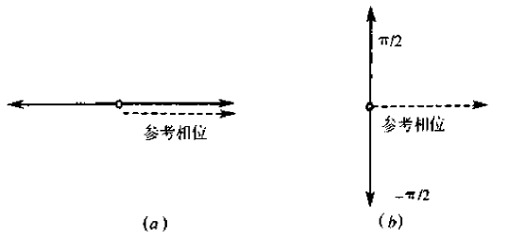
一、2DPSK调制系统的原理(2)
调制方法的矢量图（7-18）：其中虚线矢量位置叫基准相位
绝对移相方式中：基准相位是未调制载波的相位；
相对移相方式中，基准相位是前一码元载波的相位；
A方式 B方式图

Slide 25
一、2DPSK调制系统的原理(3)
如果假设每个码元中包含有整数个载波周期，那么，两相邻码元载波的相位差既表示调制引起的相位变化，也是两码元交界点载波相位的瞬时跳变量。
A方式图a：每个码元载波相位相对于基准相位取0、π。
特点：在相对移相时，若后—个码元的载波相位相对于基准相位为0，则前后两码元载波的相位就是连续的；否则，载波相位在两码元之间要发生突跳。
B方式图b：每个码元载波相位相对于基准相位取π/2。
特点：在相对移相时，不论“0”、“1”，相邻码元之间必然发生载波相位的跳变。接收端可以利用检测此相位变化以确定每个码元的起始时刻，即可提供码元定时信息。

Slide 26

一、2DPSK调制系统的原理(4)
调制方法：
1、模拟调制法:
图(7-13a)；
2、键控调制法:
图(7-13b)
等效:
码变换：将绝对码变为相对码

Slide 27

一、2DPSK调制系统的原理(5)
解调方法：
1、相干解调:
图(7-20a)
反码变换：将绝对码变为相对码
等效：
2、差分相干解调:
图(7-21a)。
相干解调时各点时间波形,如图7-20。
功率谱:与2PSK一样。
优点：不会产生“倒π”现象或“反向工作”现象。

Slide 28
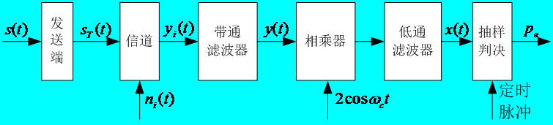
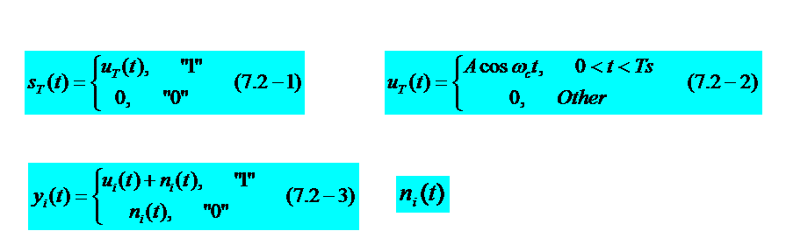
二、2ASK系统的抗噪声性能(1)
与数字基带系统一样，求出系统由加性噪声产生的总误码率。
假设：恒参信道，接收端加性高斯白噪声，
7.2.1、二进制振幅控(2ASK)系统的抗噪声性能
系统模型

Slide 29
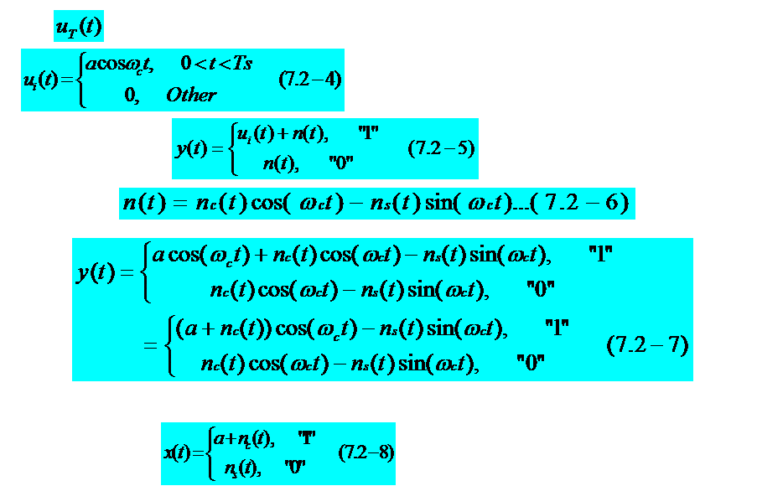
二、2ASK系统的抗噪声性能(2)

Slide 30
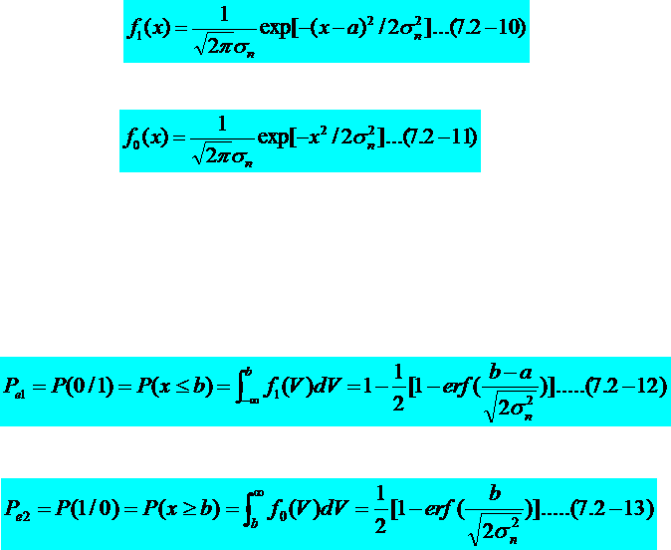
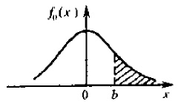
二、2ASK系统的抗噪声性能(3)
(1)、则
发“1”时：
发“0”时：
(2)、判决规则：若x(t)的抽样值x＞b，则判为“是1码”； b为判决门限。 若x(t)的抽样值x <b，则判为“是0码”。
(3)、将“l”错判为“0”的概率(漏报概率)为：
(4)、将“0”错判为“1”的概率(虚报概率)为：

Slide 31
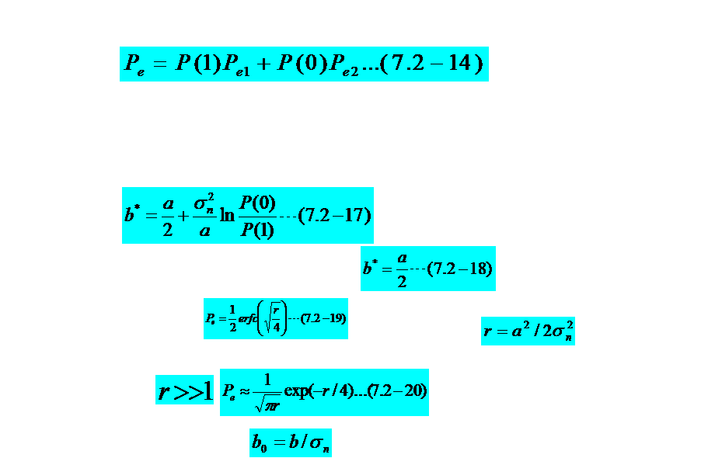
二、2ASK系统的抗噪声性能(4)

Slide 32
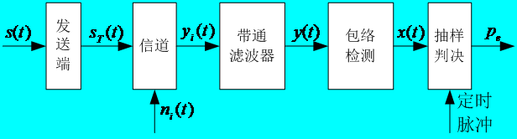
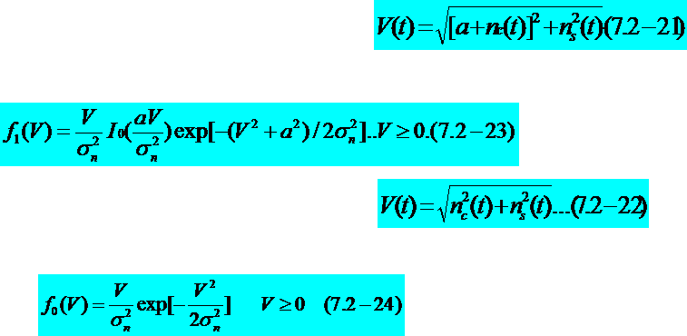
二、2ASK系统的抗噪声性能(5)
2、包络检波法：
包络检测以前与相干检测法一样。
由式(7.2-7)：
(1)、发1码，在Ts内BPF的包络输出：
其输出包络的一维概率密度函数服从广义瑞利分布：
发0码，在Ts内BPF的包络输出：
其输出包络的一维概率密度函数服从瑞利分布：

Slide 33
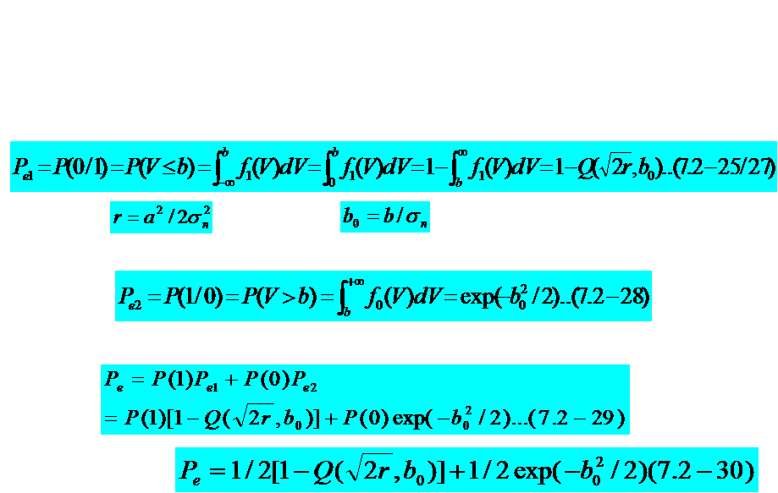
二、2ASK系统的抗噪声性能(6)

Slide 34
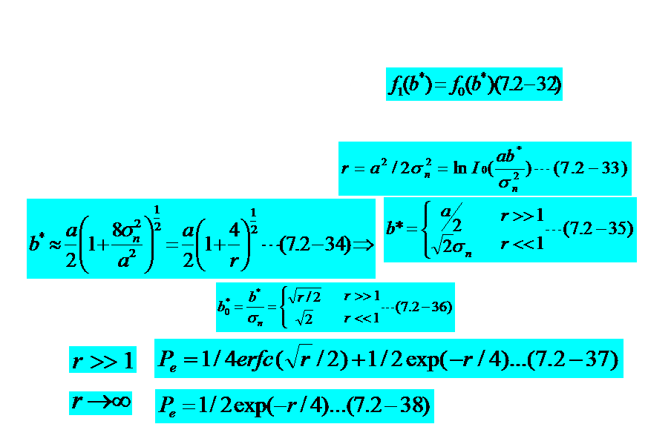
二、2ASK系统的抗噪声性能(7)

Slide 35
二、2ASK系统的抗噪声性能(8)
(8)、比较式(7.2—19)和式(7.2—20)、(7.2-38)
在相同的大信噪比r下，2ASK信号同步检测时的误码率总是低于包络检波时的误码率，但两者的误码性能相差并不大。
然而2ASK不需要稳定的本地相干载波信号．故在电路上要比2FSK简单得多。
包络检波存在门限效应。

Slide 36
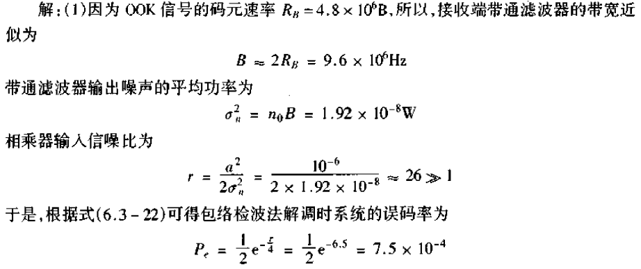
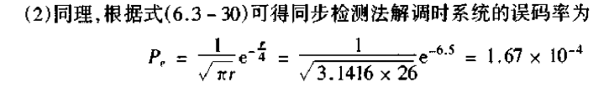
二、2ASK系统的抗噪声性能(9)
(9)、例[7.1]
注意：取系统带宽是码元速率的2倍。

Slide 37
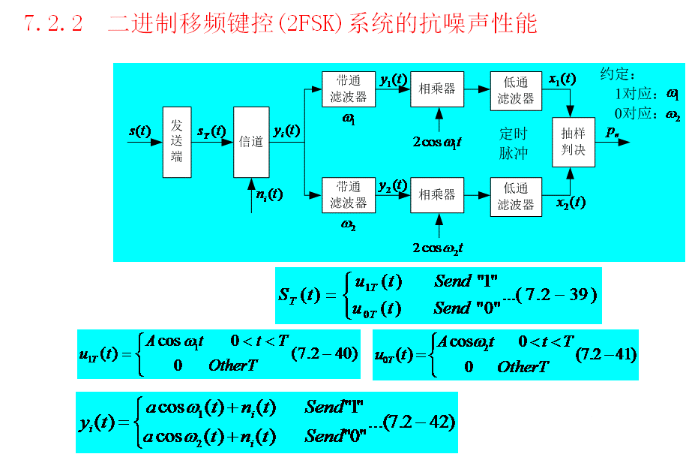
二、2FSK系统的抗噪声性能(1)

Slide 38
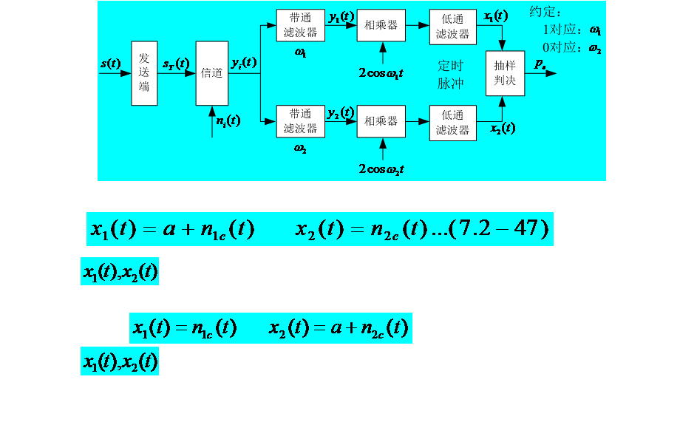
二、2FSK系统的抗噪声性能(2)

Slide 39
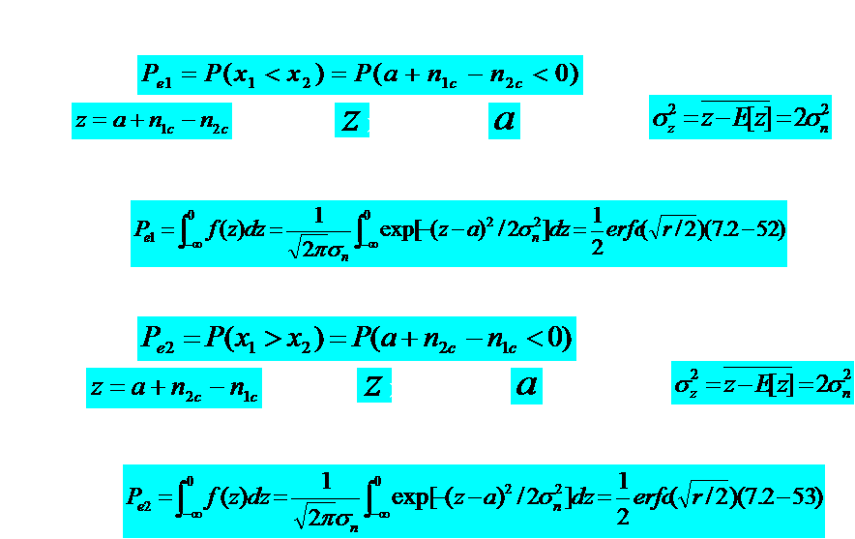
二、2FSK系统的抗噪声性能(3)

Slide 40
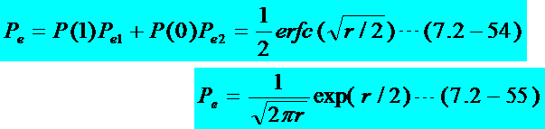
二、2FSK系统的抗噪声性能(4)
(5)、设发送1、0码的概率分别为P(1)、P(0)，则总误码率为：
在大信噪比条件下，
(6)、讨论:
无任何近似条件。
勿需门限，仅与信噪比有关。
电路复杂。

Slide 41
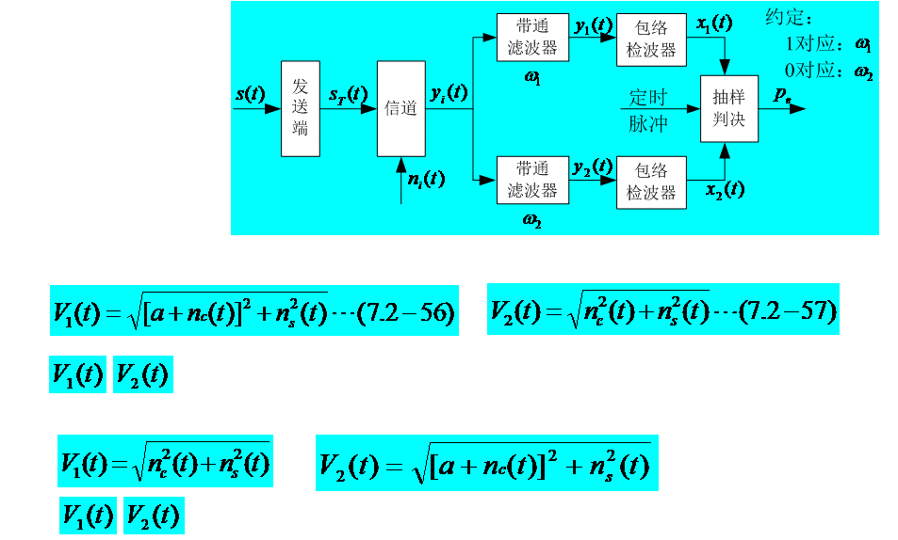
二、2FSK系统的抗噪声性能(5)

Slide 42
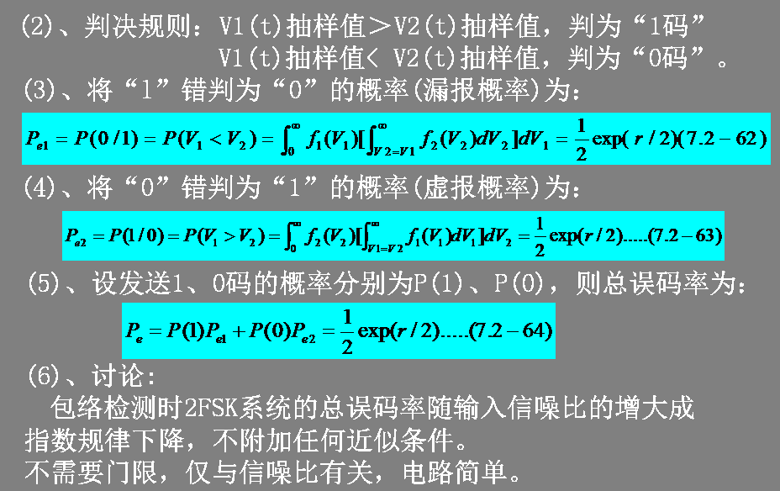
二、2FSK系统的抗噪声性能(6)

Slide 43
二、2FSK系统的抗噪声性能(7)
(7)、比较:
在大信噪比下，移频键控的包络检波系统和同步检测系统相比，在性能上相差很小。但采用同步检测时设备却非常复杂。故在能够满足输入信噪比要求的场合，包络检波法比同步检测法更为常用

Slide 44
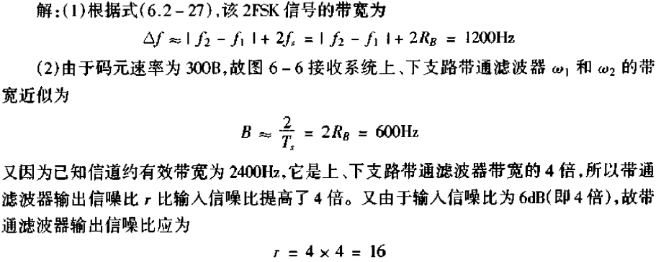
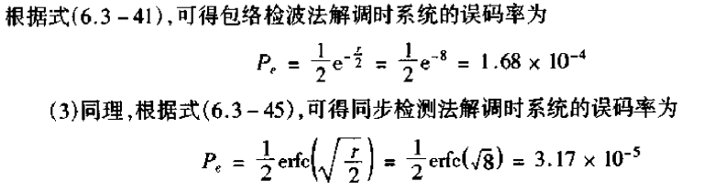
二、2FSK系统的抗噪声性能(8)
(8)、[例子7.2]

Slide 45
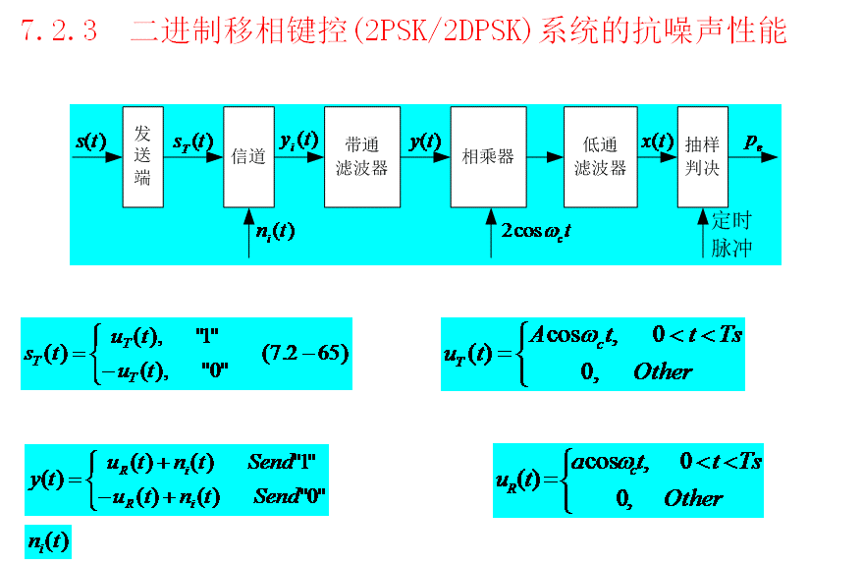
二、2PSK/2DPSK系统的抗噪声性能(1)

Slide 46
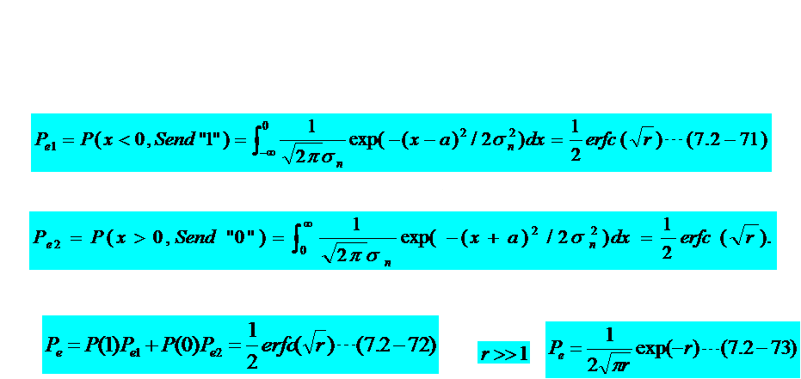
二、2PSK/2DPSK系统的抗噪声性能(2)
（1）、发1时，在 内，抽样判决器输入波形为：

Slide 47
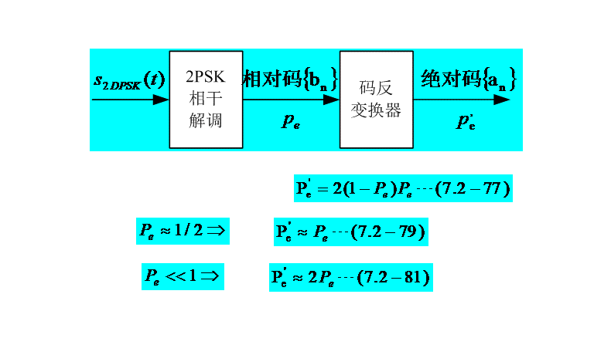
二、2PSK/2DPSK系统的抗噪声性能(3)

Slide 48

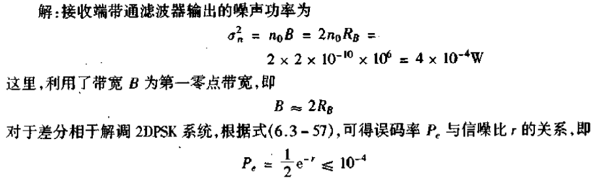
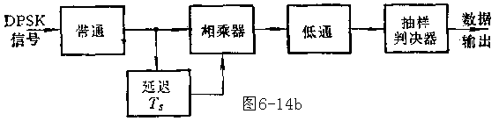
二、2PSK/2DPSK系统的抗噪声性能(4)
3、2DPSK用图(6.14b)的差分检测
同样方法，得系统的总误码率为：
4、[例7-3]

Slide 49
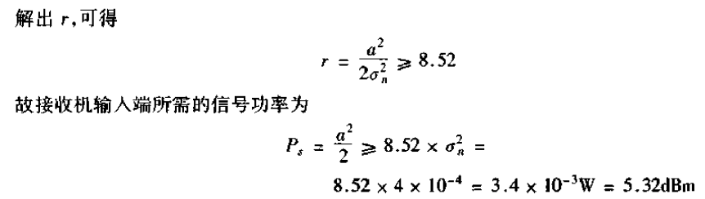
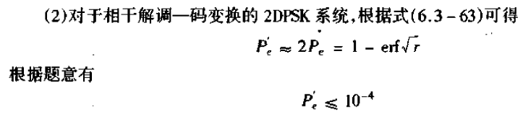

二、2PSK/2DPSK系统的抗噪声性能(5)

Slide 50


三、二进制调制系统性能比较(1)
1、频带宽度：设码元宽度为
2、误码率：见图7-30
1)对同一键控系统，相干方式优于非相干方式
2)若都用相干方式或非相干方式，在同样输入信噪比条件下
抗噪声性能：2PSK优于2FSK，2FSK优于2ASK

Slide 51
三、二进制调制系统性能比较(1)
3、对信道特性变化的敏感性：指最佳判决门限是否受信道特性的变化和接收机输入信号幅度的影响。若影响较大，则说：该调制方式对信道特性的变化非常敏感。
1)、2FSK系统中，直接比较两路解调输出的大小，不需要人为地设判决门限。
2)、 2PSK系统中，最佳判决门限为零，与接收机输入信号的幅度无关。不随信道特性的变化而变化。
3)、2ASK系统，判决器的最佳判决门限为a/2(当P(1)＝P(0)时)，它与接收机输入信号的幅度有关。当信道持性发生变化时，接收机输入信号的幅度，将随着发生变化，相应地，判决器的最佳判决门限也将随之而变。
故就对信道特性变化的敏感性而言，2ASK的性能最差。
4)、当信道存在严重的衰落时，通常采用非相干接收，因为这时不容易得到相干载波。

Slide 52
三、二进制调制系统性能比较(2)
4、设备的复杂程度
1)、对于二进制振幅键控、移频键控及移相键控，发送端设备的复杂程度相差不多。
2)、接收端的复杂程度与所选用的调制和解调方式有关
3)、同一调制方式，相干解调的设备要比非相干解调时复杂；
4)、非相干解调时，复杂程度依此为2ASK、2FSK、DPSK。愈复杂，造价就愈昂贵。

Slide 53
四、多进制调制原理
形式：多进制数字已调信号的被调参数在一个码元间隔内有多个可能取值。是一种高效率的传输方式。即它在单位频带内有高的信息传输速率。
优点：1、可以比二进制系统有高得多的信息传输速率；
2、在相同的信息速率下，抗码间干扰能力强；
缺点：同样输入信噪比情况下，抗加性白噪性能比二进制差

Slide 54



四、多进制调制原理(1)
1、多进制数字振幅调制MASK的原理及抗噪声性能
1)、MASK信号波形如(7-31)
2)、M个电平调制信号能看成由时间上不重叠的M个不同振幅值通断键控信号叠加。
3)、在相同的码元传输速率下，其带宽与二电平的相同。
4)、抗噪性能(图7-50)：抗噪能力、尤其抗衰落能力不强，一般只适合在恒参信道中采用。

Slide 55

四、多进制调制原理(2)
2、多进制数字频率调制的原理及抗噪声性能
1)、MFSK波形及调制解调框图
2)、占较宽的频带，故信道频带利用率不高
3)、信号带宽一般定义
其中
分别为最高选用载频，最低选用载频
为这个码元信号的带宽
而2FSK带宽为

Slide 56





四、多进制调制原理(3)
2、多进制数字频率调制的原理及抗噪声性能
4)、抗噪声性能：
E指码元能量
a在M一定的情况下，信噪比r愈大，则Pe愈小。
b在信噪比r一定的情况下，M愈大，则Pe愈大。
c相干检测与非相干检测性能之间的差距将随M的增大而减小；
d同一M下的每一对相干和非相干曲线将随信噪比r的增加而趋于同一极限值。
5）如何理解图7-53？注意：横坐标rb指每比特的能量和噪声功率谱密度之比。
非相干解调
相干解调
故给定误码率，需要的rb随M的增大而下降。

Slide 57
四、多进制调制原理(4)
3、多进制数字相位调制的原理及抗噪声性能
1)、利用载波的多种不同相位(或相位差)来表征数字信息的调制方式。也分为绝对移相和相对(差分)移相两种
2)、M相调制波形可以表示为（7.4-9）
3)、多相调制的波形可以看作是对两个正交载波进行多电平双边带调制所得信号之和。这就说明，多相调制信号的带宽与多电平双边带调制时的相同
4)、四相绝对移相键控(QPSK)：
矢量关系：A方式和B方式

Slide 58
四、多进制调制原理(5)
5)、QPSK信号的产生：
a、调相法：
如图7-37所示
b、相位选择法:
如图7-40所示

Slide 59
四、多进制调制原理(6)
6)、QPSK信号的解调方法：
由两个2PSK信号相干解调器构成，组成方框图如7-41。

Slide 60

四、多进制调制原理(7)
7)、QDPSK信号的产生方法：
a、码变换加调相法：组成方框图如图7-44所示
b、码变换加相位选择法

Slide 61
四、多进制调制原理(8)
8)、QDPSK解调方法：
a、极性比较法
图7-46
b、相位比较法:
如图7-48

Slide 62
四、多进制调制原理(9)
9)、抗噪声性能(图7-55/56)：
差分与相干移相法信噪比损失与相位数关系
MPSK相干移相误码率

Slide 63
第七章 总 结
一、目的和意义
二、与数字基带通信系统比较：增加数字调制
三、与模拟调制系统比较：模拟调制与数字调制
四、有哪些数字调制方法？如何评估？基本结论
五、多进制数字调制？二进制推广
一、2ASK、2FSK、2PSK、2DPSK调制/解调方法
二、各种已调信号：功率谱及带宽等
三、抗噪声性能
四、各种调制系统的性能比较
五、多进制调制原理、抗噪声性能，与二进制系统比较

Slide 64
第七章 作 业
思考题：7-2，7-5，7-8
习 题：7-1，7-10，7-16

